Slide 1
Evaluarea și monitorizarea rezultatelor de implementare a Planului de dezvoltare strategică a Judecătoriei Model Ungheni în perioada ianuarie - iunie 2024
15 iulie 2024

Slide 2
OBIECTIVELE ȘEDINȚEI
Evaluarea activităților realizate și progreselor atinse;
Evaluarea performanței instanței și resurselor avute în gestiune;
Identificarea barierelor și problemelor care au împiedicat sau reținut realizarea anumitor progrese;
Identificarea priorităților pentru semestrul II din 2024 (iulie – decembrie 2024);

Slide 3
Prezentarea și evaluarea rezultatelor implementării Planului de dezvoltare strategică a Judecătoriei Model Ungheni

Slide 4
Direcția strategică 1:Management și administrare judiciară Obiectivul strategic 1.1: Reducerea volumului de muncă și a sarcinii per judecător
Activitatea 1.1.1. Adoptarea modificărilor de ordin administrativ și legal pentru a eficientiza și fluidiza volumul de lucru al instanței
Elaborarea Planului de dezvoltare strategică a Judecătoriei Ungheni pentru anii 2023-2027 și modificat cu introducerea unor acțiuni suplimentare la obiectivele prezente și plasarea acestuia pe pagina web a instanței (aprilie 2023);
Prin introducerea mecanismelor de monitorizare a indicatorilor de performanță a Judecătoriei Ungheni, s-a creat grupul de lucru prin Ordinul CSM nr. 01-4/21 din 15 martie 2023, unde la 03 martie 2023 a avut loc prima ședință membrilor Grupului de Lucru privind modificarea actelor interne;

Slide 5
Direcția strategică 1:Management și administrare judiciară Obiectivul strategic 1.1: Reducerea volumului de muncă și a sarcinii per judecător
Activitatea 1.1.2. Majorarea statelor de personal
Suplinirea numărului de judecători prin demersul cu privire la majorarea statelor de personal a fost soluționat de către CSM, fiind aprobate 2 unități (judecători)

Slide 6
Direcția strategică 1: Management și administrare judiciară Obiectivul strategic 1.2: Creșterea performanței judecătoriei
Activitatea 1.2.1. Colectarea și analiza datelor despre performanța judecătoriei
Datele au fost extrase din PIGD pentru cele două trimestre de activitate ale anului 2024, iar rezultatele se analizează în cadrul ședinței de monitorizare și evaluare din 15 iulie 2024
Detalii în prezentarea următorului raportor privind performanța

Slide 7
Direcția strategică 1: Management și administrare judiciară Obiectivul strategic 1.2: Creșterea performanței judecătoriei
Activitatea 1.2.2. Gestionarea performanței instanței pentru asigurarea atingerii țintelor anuale stabilite
Date se analizează în cadrul ședinței de monitorizare și evaluare din 15 iulie 2024 cu compararea rezultatelor din aceiași perioadă a anului trecut (semestrul I - 2023)
Detalii în prezentarea următorului raportor privind performanța

Slide 8
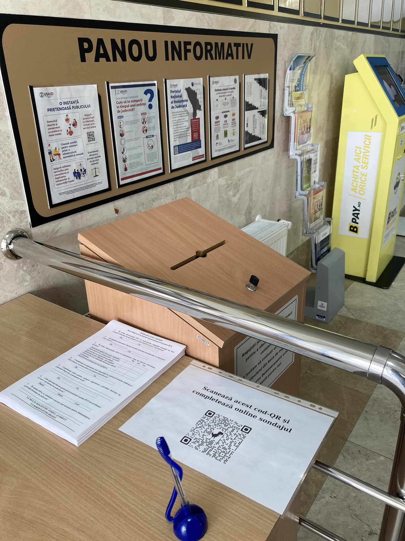
Direcția strategică 1: Management și administrare judiciară Obiectivul strategic 1.2: Creșterea performanței judecătoriei
Activitatea 1.2.3. Realizarea sondajelor anuale în rândul justițiabililor
În perioada 11 martie – 11 iunie 2024, s-a desfășurat sondajul de evaluare a satisfacției justițiabililor privind activitatea și serviciile oferite de Judecătoriei Ungheni atât în format fizic cât și online.
Detalii în prezentarea următorului raportor privind satisfacția justițiabililor.

Slide 9
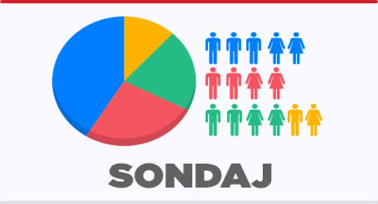
Direcția strategică 1: Management și administrare judiciară Obiectivul strategic 1.2: Creșterea performanței judecătoriei
Activitatea 1.2.3. Realizarea sondajelor anuale în rândul justițiabililor
În luna iunie 2024, s-a desfășurat și sondajul de opinie în rândul avocaților din circumscripția raioanelor Ungheni și Nisporeni în formă fizică.
Detalii în prezentarea următorului raportor privind satisfacția avocaților.

Slide 10
Direcția strategică 1: Management și administrare judiciară Obiectivul strategic 1.2: Creșterea performanței judecătoriei
La 24 mai 2024, la sediul Judecătoriei Ungheni s-a desfășurat ce-a de-a șaptea ședință a Consiliului Consultativ la care s-au întrunit membrii grupului de lucru din cadrul instanței și reprezentanții următoarelor instituții: Procuratura Ungheni și Nisporeni, Inspectoratul de poliție Ungheni și Nisporeni, Biroul de Probațiune Ungheni și Nisporeni, Avocatul Poporului, Oficiul teritorial Ungheni al Cancelariei de Stat și Agenția Teritorială de Asistență Socială Centru-Vest. Totodată, la ședință a fost prezent ca invitat șeful Centrului de Sănătate Publică din Ungheni, Oleg Belbas.
În cadrul ședinței au fost abordate subiecte de discuție și punctate idei cu privire la bunele practici de asigurare și menținere a conlucrării între instituții și a comunității locale prin eficientizarea și ușurarea activității, dar și buna funcționare în domeniul justiției.

Slide 11
Direcția strategică 1: Management și administrare judiciară Obiectivul strategic 1.3: Dezvoltarea serviciilor online în cadrul judecătoriei
Activitatea 1.3.2. Identificarea îmbunătățirilor ce se impun pentru o mai bună funcționare a Programului Integrat de Gestionare a Dosarelor
S-a actualizat filtrul de căutare a încheierilor și hotărârilor, cu adăugarea criteriului de căutare după Sediul instanței, în meniul PIGD.
Adăugarea funcționalității/butonului VALIDEAZĂ SEMNĂTURA în PIGD. Integrarea cu Serviciul Guvernamental de semnătură electronică (https://msign.gov.md/#/verify/upload) în meniul cererii de chemare în judecată

Slide 12
Direcția strategică 1:Management și administrare judiciară Obiectivul strategic 1.3: Dezvoltarea serviciilor online în cadrul judecătoriei
Acțiunea 1.3.2. Identificarea îmbunătățirilor ce se impun pentru o mai bună funcționare a Programului Integrat de Gestionare a Dosarelor
În versiunea 5.1 a fost dezvoltat un raport statistic nou, și anume - Raportul General privind înregistrările audio a ședințelor de judecată
S-a realizat o modificare de sistem, care permite numai utilizatorilor PIGD - Specialisti AAIJ - să excludă din Fișa de repartizare, și, respectiv, din complet numele judecătorului selectat (neraportor).

Slide 13
Implementarea soluțiilor de videoconferință pentru organizarea ședințelor de judecată de la distanță Extinderea utilizării aplicației de videoconferință pentru mai multe categorii de participanți în cadrul judecătoriilor - model pilot, în baza Hotărârii CSM nr.239/19 din 23 noiembrie 2022; A avut loc procesul de monitorizarea a pilotării extinderii videoconferenței, după cum urmează: - 1 dosar (2 ședințe desfășurate)- 27.02.2023; - 1 ședință desfășurată pe o cauză civilă – luna martie. Desemnarea judecătorului Valentina Stratulat, în calitate de persoana de contact. Perioada de pilotare: decembrie 2022 – mai 2023.
Îmbunătățirea capacității Judecătoriei Ungheni de a oferi cetățenilor servicii online de acces la justiție

Slide 14
Îmbunătățirea capacității Judecătoriei Ungheni de a oferi cetățenilor servicii online de acces la justiție
Extinderea utilizării aplicației e-Dosar judiciar în circumscripția Judecătoriei Ungheni
3 acțiuni civile depuse în anul 2022;
1 acțiune civilă depusă în anul 2023;

Slide 15
Direcția strategică 2: Accesibilitatea judecătoriei și informarea justițiabililor Obiectivul strategic 2.1: Creșterea accesului publicului și mass-media la informația despre activitatea judecătoriei
Judecătoria Ungheni a informat cetățenii despre intrarea în vigoare începând cu 08 ianuarie 2024 a Legii privind accesul la informații de interes public nr. 148 din 09.06.2023.
Conform prezentei legi, informaţii de interes public sunt toate informaţiile deţinute de furnizorii de informaţii, indiferent de suportul de stocare (pe hârtie, în formă electronică sau în orice alt format).
Orice persoană fizică sau juridică are dreptul la accesul la informaţiile de interes public, în formele şi condiţiile prevăzute de lege.
Cererea privind accesul la informaţiile de interes public trebuire să conţină următoarele elemente obligatorii:
a) numele şi prenumele sau denumirea solicitantului;
b) adresa poştală a solicitantului, precum şi adresa poştei electronice dacă se solicită răspuns pe această cale;
c) denumirea furnizorului de informaţii;
d) specificarea informaţiei de interes public solicitate, cu detalii suficiente şi concludente, care să permită identificarea acesteia de către furnizorul de informaţii.

Slide 16
Direcția strategică 2: Accesibilitatea judecătoriei și informarea justițiabililor Obiectivul strategic 2.1: Creșterea accesului publicului și mass-media la informația despre activitatea judecătoriei
Judecătoria Ungheni este operator de prelucrare a datelor cu caracter personal
Judecătoria Ungheni, potrivit deciziei Centrului Național pentru Protecția Datelor cu Caracter Personal nr. 581 din 10 septembrie 2015 cu privire la aprobarea formularului tipizat de informare privind efectuarea supravegherii prin mijloace video, înștiințează despre afișarea informației cu privire la monitorizarea și supravegherea video și audio în cadrul instanței de judecată.
În calitate de operator de prelucrare a datelor cu caracter personal, Judecătoria Ungheni prelucrează aceste date cu respectarea cerințelor de confidențialitate și securitate.
Totodată, a fost creat registru electronic a cererilor de comunicare a informațiilor de interes public.

Slide 17
Direcția strategică 2: Accesibilitatea judecătoriei și informarea justițiabililor Obiectivul strategic 2.1: Creșterea accesului publicului și mass-media la informația despre activitatea judecătoriei
Potrivit, noilor prevederi a legii taxei de stat nr. 213 din 31-07-2023 începând cu 01 ianuarie 2024, achitarea este disponibilă prin serviciul de plăți electronice https://mpay.gov.md/ și pe site-ul https://instante.justice.md/
La demersul Ministerului Justiției al Republicii Moldova, în vederea simplificării procedurilor de plată, Judecătoria Ungheni a informat cetățenii că plățile pentru taxele de stat și taxele de timbru vor fi efectuate exclusiv prin intermediul serviciului guvernamental de plăți electronice MPay.
Astfel, justițiabilii vor achita taxele prin MPay, accesând link-ul: Achită taxele pentru instanțele de judecată | Portalul Național al Instanțelor de Judecată (justice.md)
În cazul plăților în numerar, contribuabilii se pot adresa la ghișeele băncilor conectate sau terminalele de plată disponibile, inclusiv la cel din incinta instanței de judecată.

Slide 18
Direcția strategică 2: Accesibilitatea judecătoriei și informarea justițiabililor Obiectivul strategic 2.1: Creșterea accesului publicului și mass-media la informația despre activitatea judecătoriei
Activitatea 2.1.1. Desemnarea unei persoane responsabile pentru oferirea consultațiilor juridice
De la instituirea Biroului informațional din 2022, doi angajați din cadrul Secției Sistematizare, Generalizare, Monitorizare a Practicii Judiciare și Relații Publice oferă zilnic informații și ghidează justițiabilii, totodată, cetățenii au posibilitatea de a contacta și prin telefon pentru detalii.

Slide 19
Direcția strategică 2: Accesibilitatea judecătoriei și informarea justițiabililor Obiectivul strategic 2.1: Creșterea accesului publicului și mass-media la informația despre activitatea judecătoriei
Activitatea 2.1.2. Informarea cetățenilor pe pagina instanței despre modul de înaintare a unei cereri, pregătirea modelelor de cerere
Pe Portalul Judecătoriei Ungheni găsiți și modele de cereri de chemare în judecată
Judecătoria Ungheni pune la dispoziția cetățenilor diverse modele de acte și mai multe modele de cereri de chemare în judecată, prototip elaborate de către magistrații instanței judecătorești care sunt plasate și pot fi accesate direct pe Portalul Judecătoriei Ungheni la compartimentul Informații de interes public > modele de acte sau la următorul link: https://jun.instante.justice.md/ro/content/modele-de-acte
Informație publicată pe rețelele de Fb, Instagram și Pagina Web a Judecătoriei Ungheni la 01 decembrie 2023, fiind republicată.

Slide 20
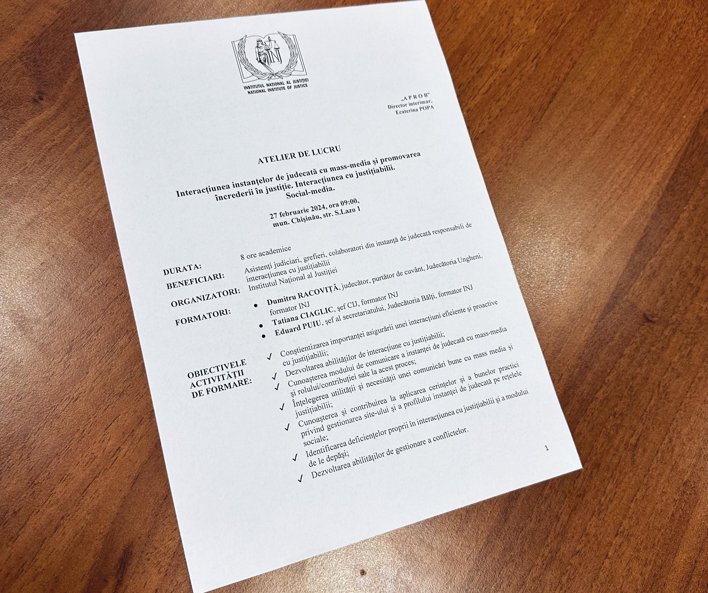
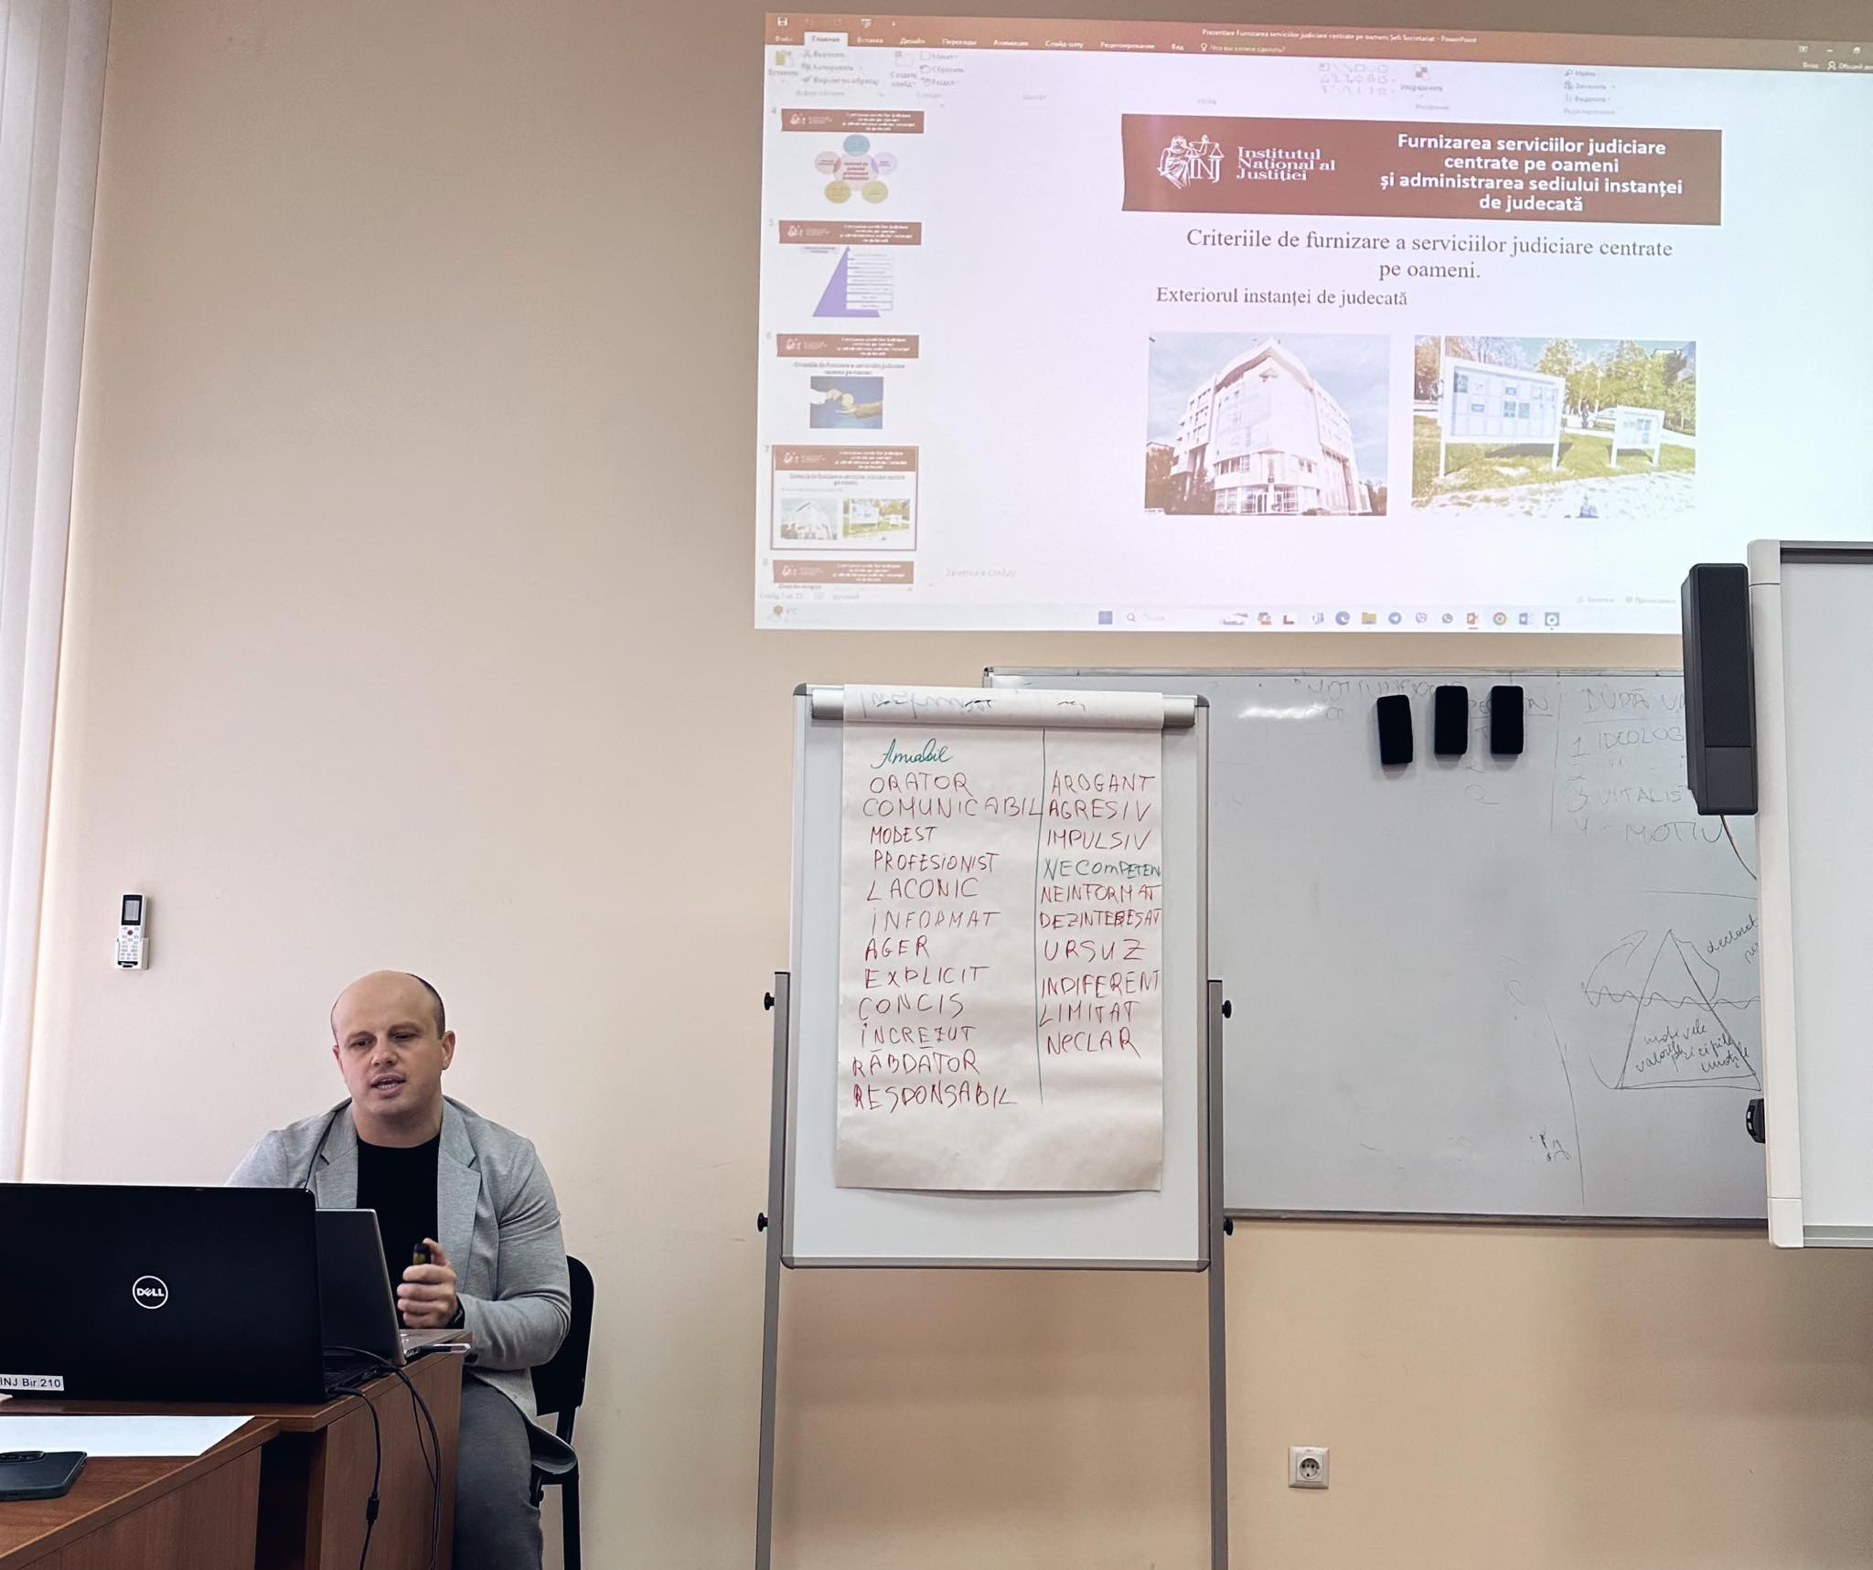
Direcția strategică 2: Accesibilitatea judecătoriei și informarea justițiabililor Obiectivul strategic 2.1: Creșterea accesului publicului și mass-media la informația despre activitatea judecătoriei
Activitatea 2.1.3. Elaborarea și expedierea comunicatelor de presă către mass-media
La 27 februarie 2024 judecătorul și purtătorul de cuvânt din cadrul judecătoriei Ungheni a participat în calitate de formator la Atelierul de lucru: “ Interacțiunea instanțelor de judecată cu mass-media și promovarea încrederii în justiție. Interacțiunea cu justițiabilii. Social Media ” , organizat de Institutul Național al Justiției.
În cadrul activității, au fost prezentate bunele practici implementate de Judecătoriile Model Ungheni și Bălți în următoarele domenii:
- Interacțiunea cu mass-media
- Social Media
- Justiția centrată pe oameni

Slide 21
Direcția strategică 2: Accesibilitatea judecătoriei și informarea justițiabililor Obiectivul strategic 2.1: Creșterea accesului publicului și mass-media la informația despre activitatea judecătoriei
Activitatea 2.1.3. Elaborarea și expedierea comunicatelor de presă către mass-media
Prin dezvoltarea unei relații constructive cu mass-media și colaborare continuă, instanța de judecată a remis în adresa mass-mediei locale informații de interes public, care au fost preluate și distribuite pe canalele de socializare și informare a redacțiilor de presă locale, precum:
13 martie 2024 – comunicat de pronunțare a sentinței de condamnare pentru acte de delapidare a averii străine;
11 aprilie 2024 – raportul de totalizare a activității instanței de judecată pentru perioada anului 2023 (Retrospectiva);
20 iunie 2024 - comunicat de pronunțare a sentinței de condamnare pentru omor săvârșit cu premeditare.

Slide 22
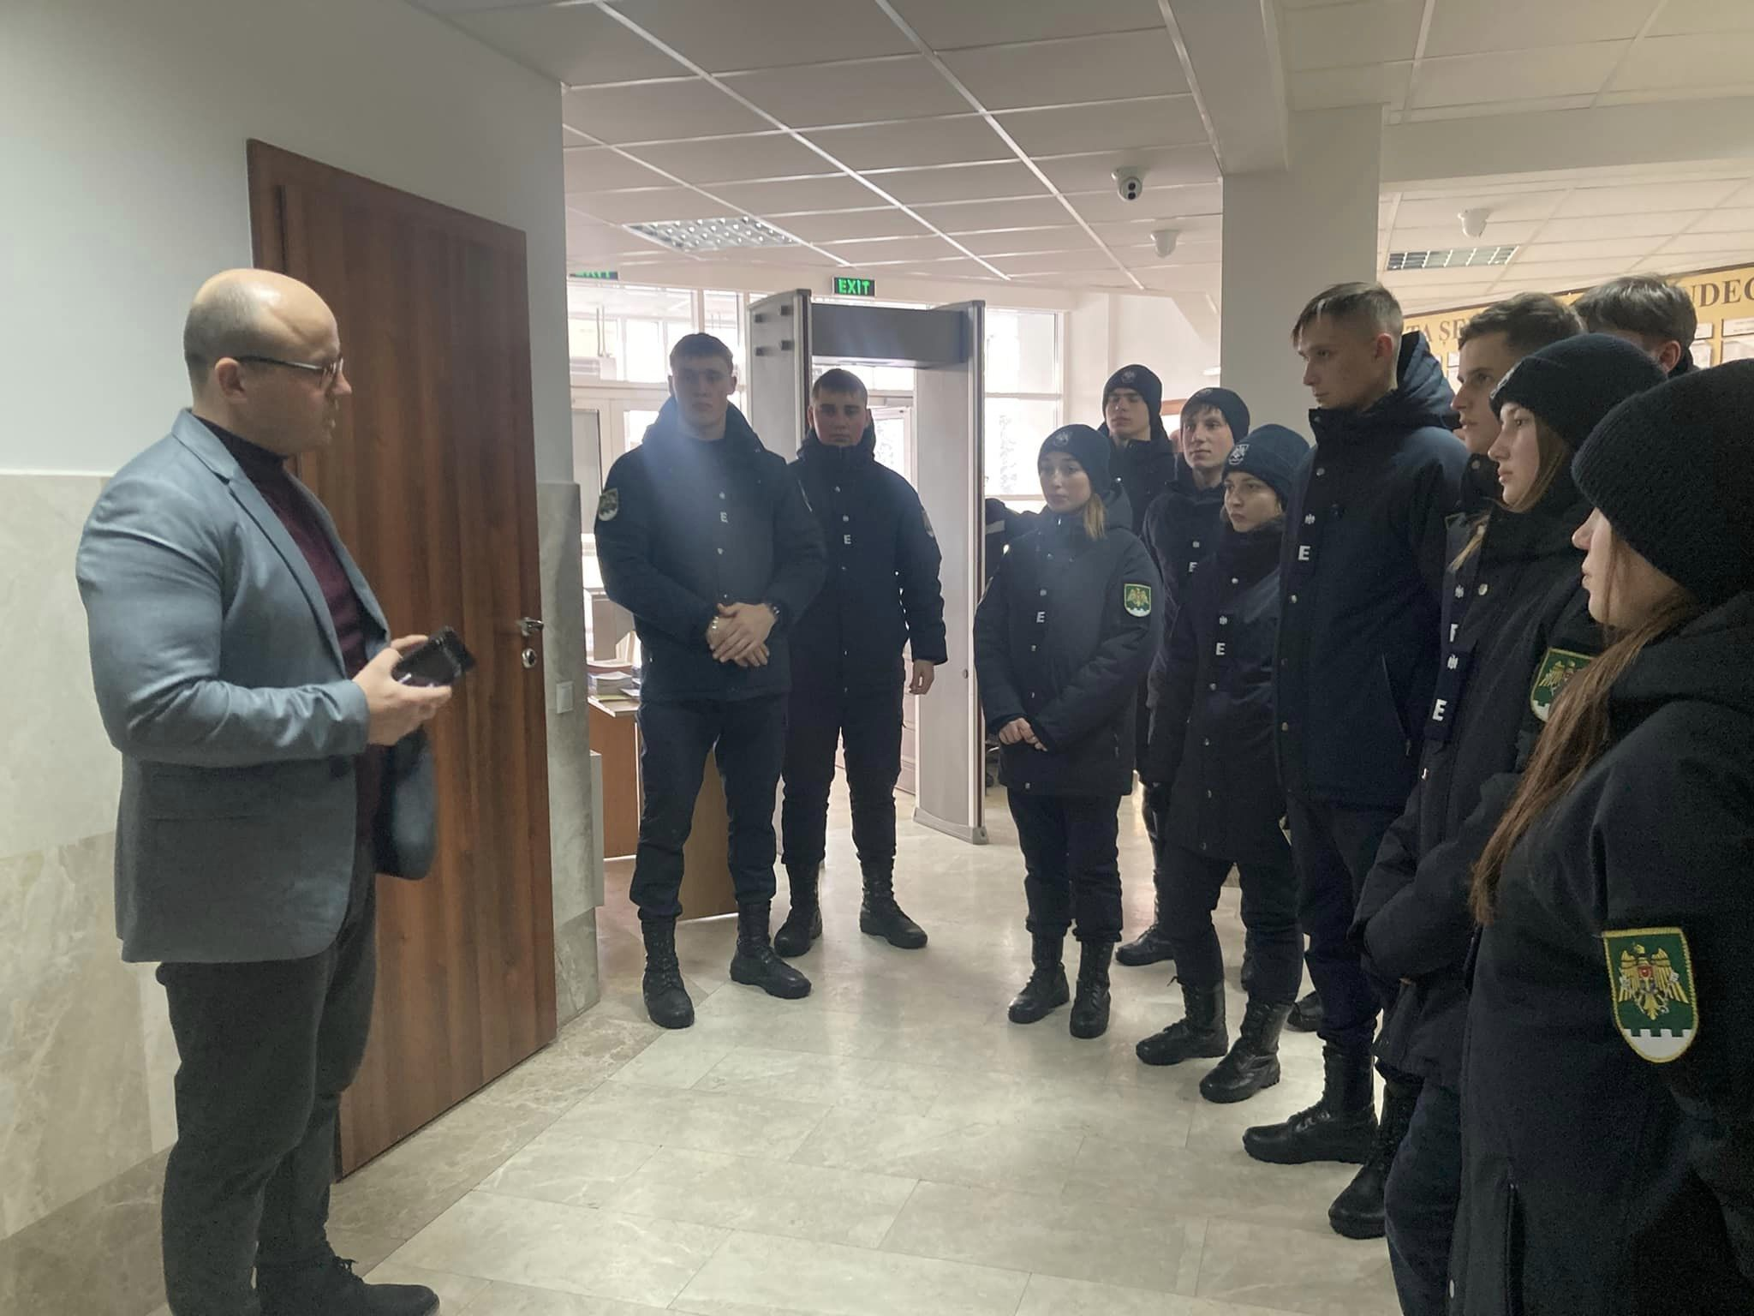
Direcția strategică 2: Accesibilitatea judecătoriei și informarea justițiabililor Obiectivul strategic 2.1: Creșterea accesului publicului și mass-media la informația despre activitatea judecătoriei
Activitatea 2.1.4. Organizarea evenimentelor de educație juridică
23 ianuarie 2024 - Un grup de elevi ai anului I de studii din cadrul Centrului de Excelență în Securitatea Frontierei din mun. Ungheni, au vizitat instanța de judecată, fiind ghidați de către judecătorul Dumitru Racoviță.

Slide 23
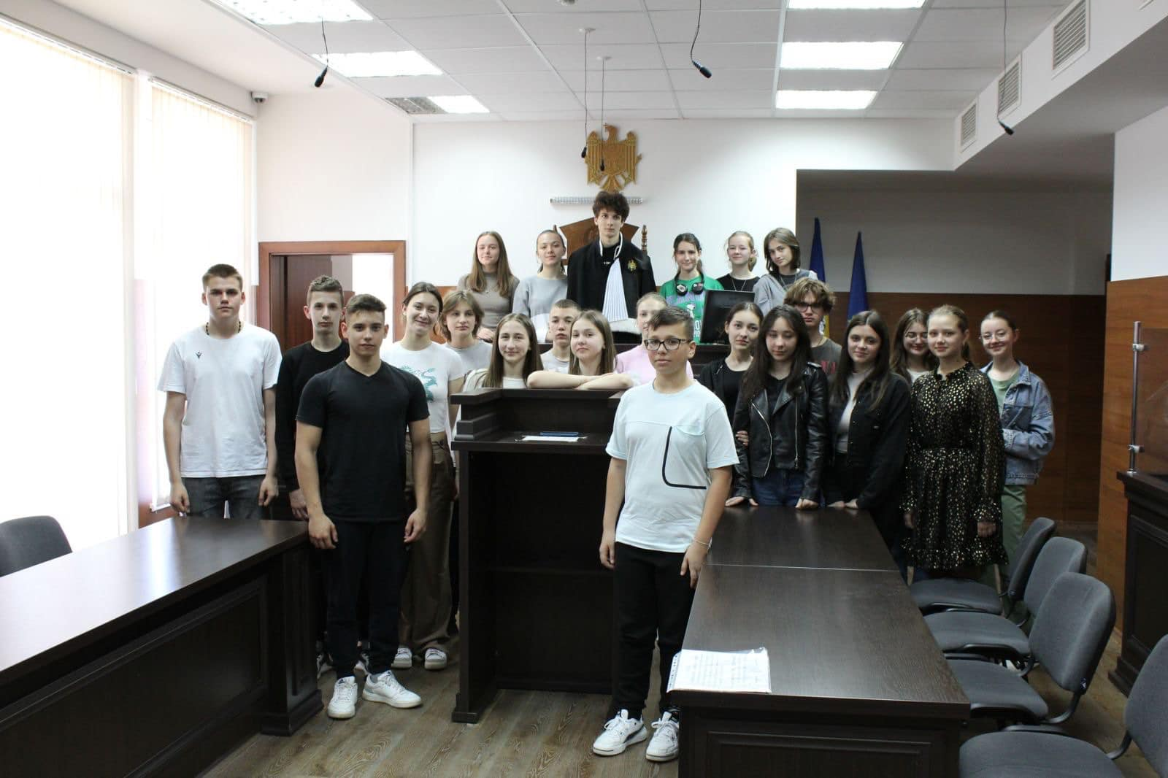
Direcția strategică 2: Accesibilitatea judecătoriei și informarea justițiabililor Obiectivul strategic 2.1: Creșterea accesului publicului și mass-media la informația despre activitatea judecătoriei
Activitatea 2.1.4. Organizarea evenimentelor de educație juridică
09 aprilie 2024 - Un grup de elevi ai clasei a VIII-a ,,C” din cadrul Liceului Teoretic „Vasile Alecsandri” din mun. Ungheni au vizitat instanța de judecată, fiind ghidați de către președintele interimar Petru Triboi.

Slide 24
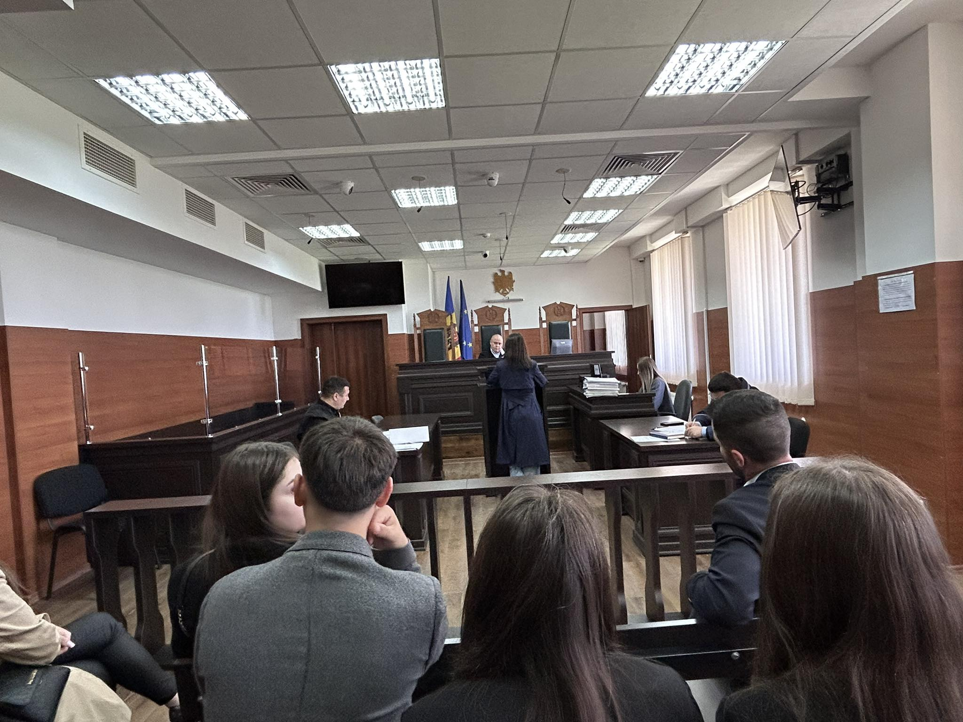
Direcția strategică 2: Accesibilitatea judecătoriei și informarea justițiabililor Obiectivul strategic 2.1: Creșterea accesului publicului și mass-media la informația despre activitatea judecătoriei
Activitatea 2.1.4. Organizarea evenimentelor de educație juridică
02 mai 2024 - Judecătoria-model Ungheni a găzduit o vizită de studiu a studenților anului III Facultatea de Drept USM, fiind ghidați de către judecătorii Constantin Chilian, Mariana Stratan, Anatolie Rusu și Valentina Stratulat.

Slide 25
Direcția strategică 2: Accesibilitatea judecătoriei și informarea justițiabililor Obiectivul strategic 2.1: Creșterea accesului publicului și mass-media la informația despre activitatea judecătoriei
Activitatea 2.1.4. Organizarea evenimentelor de educație juridică
29 mai 2024 - O delegație de cursanți ai unui program de perfecționare cu genericul Servicii ale securității naționale – Probleme actuale ale securității naționale, desfășurat sub egida Ministerului Apărării, au vizitat instanța de judecată.
Participanții fac parte din diferite structuri de stat ale Republicii Moldova, asociații și ONG-uri.

Slide 26
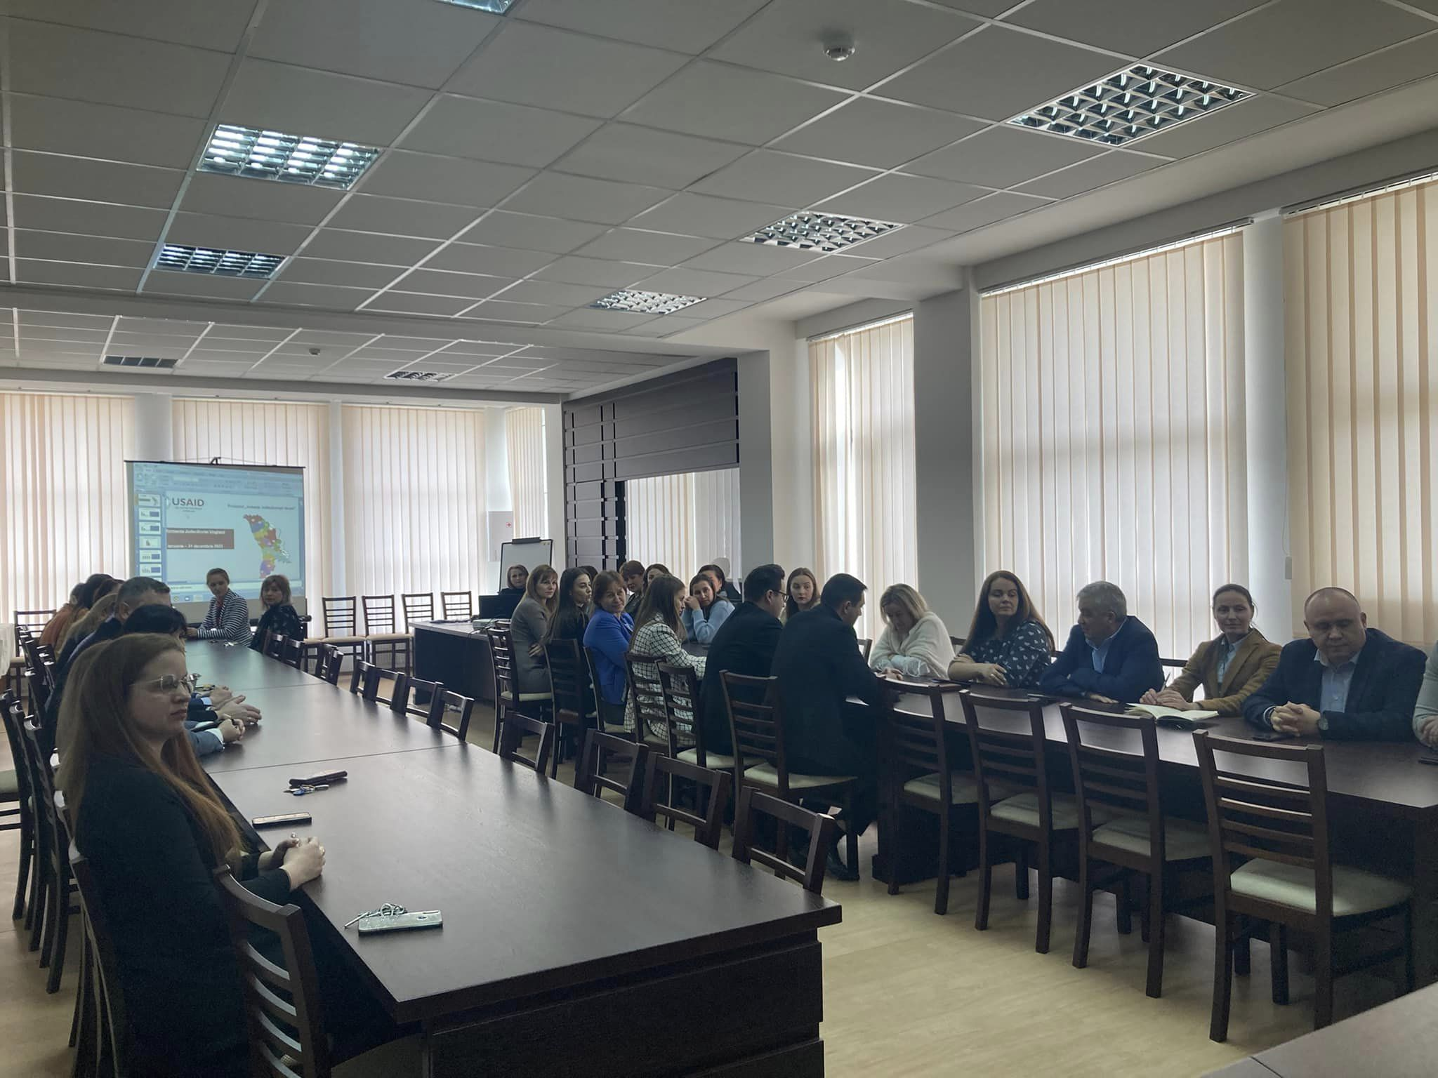
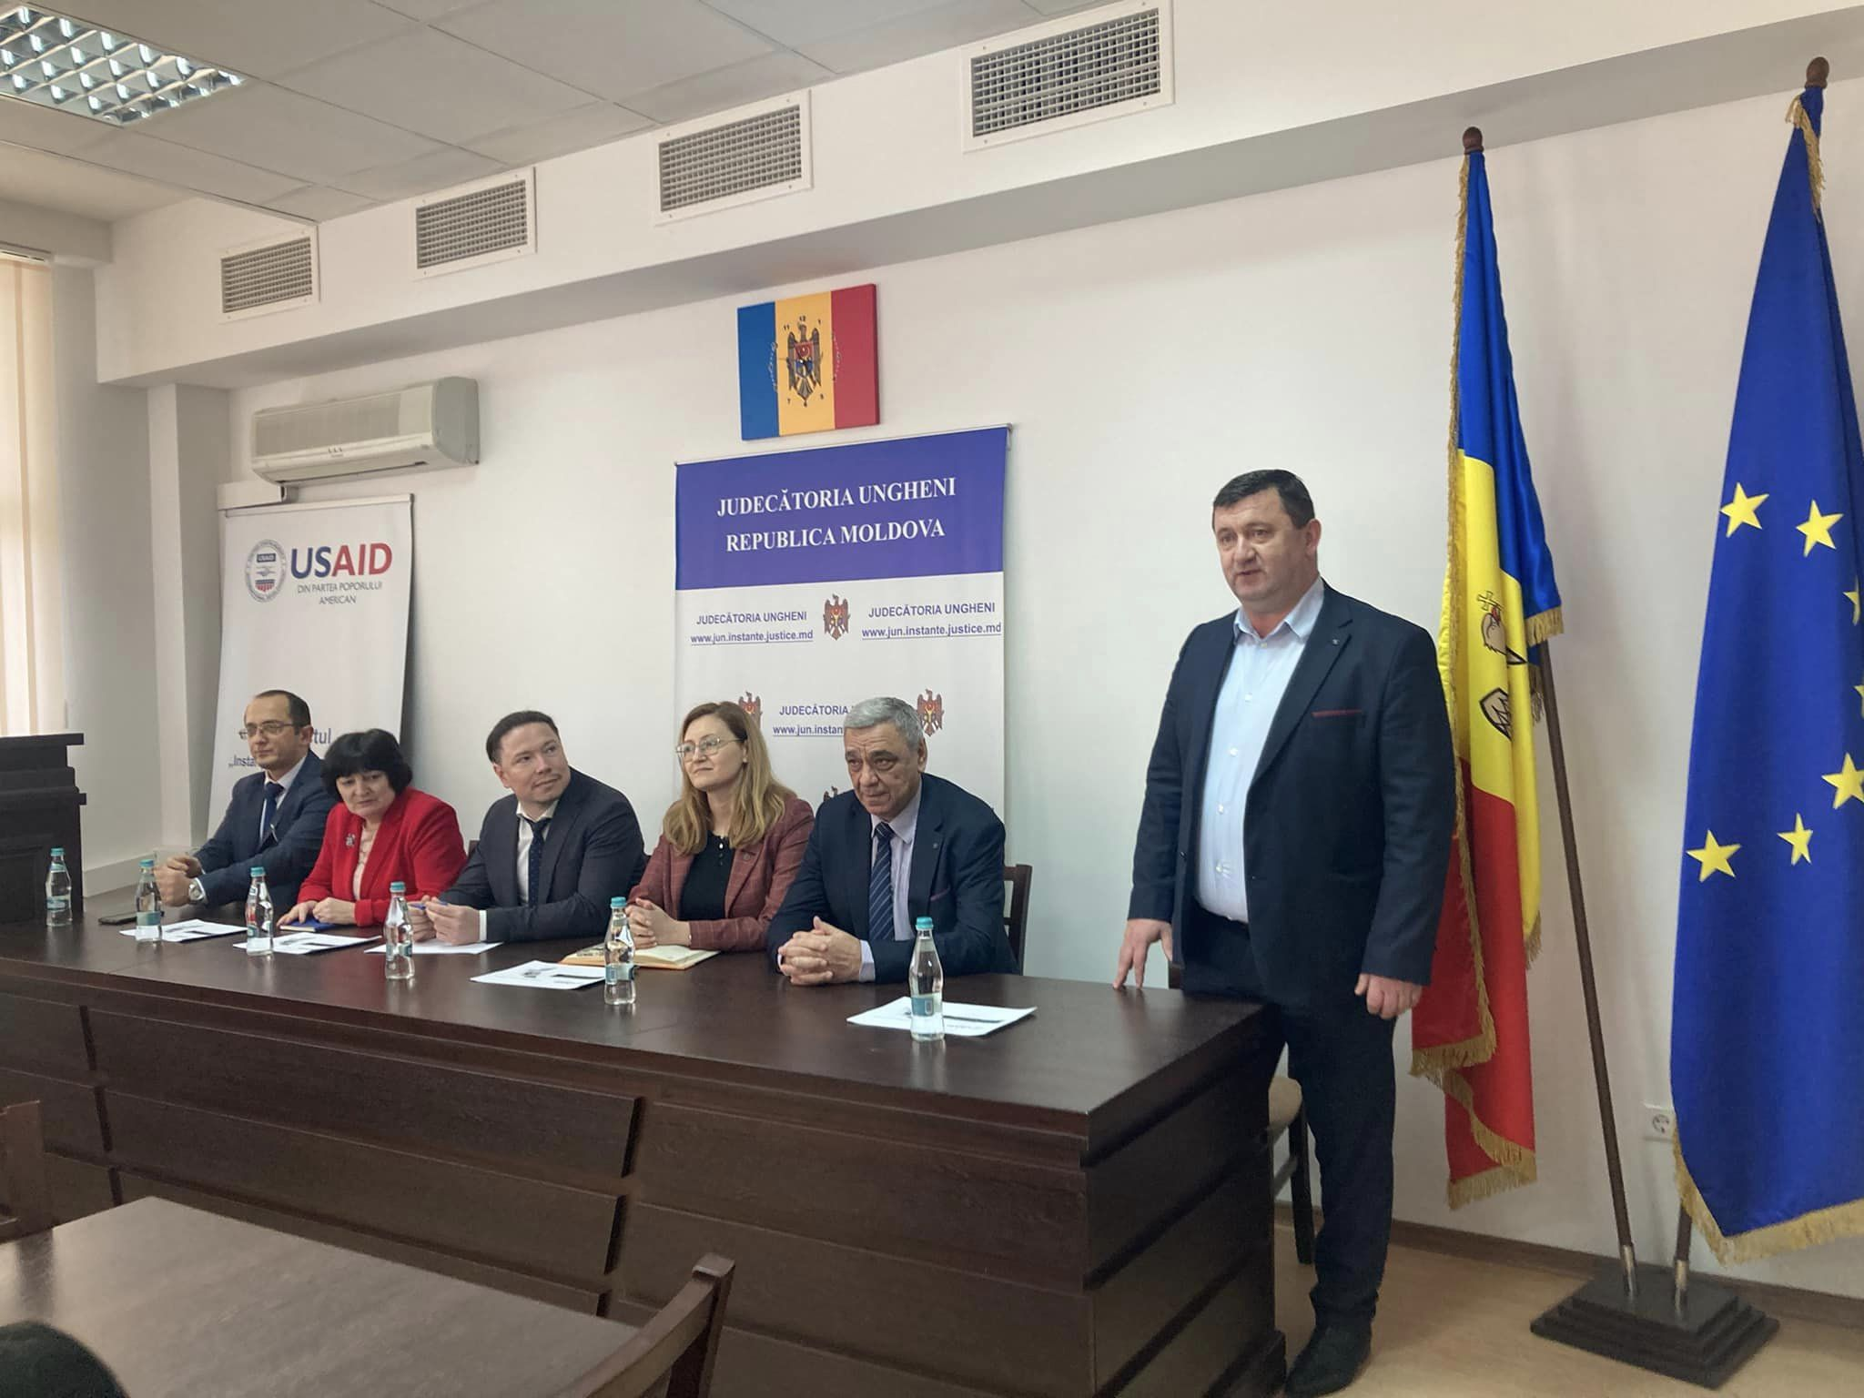
Direcția strategică 2: Accesibilitatea judecătoriei și informarea justițiabililor Obiectivul strategic 2.1: Creșterea accesului publicului și mass-media la informația despre activitatea judecătoriei
Activitatea 2.1.5 Crearea unor platforme de comunicare pentru schimbul de experiență și bune practici cu instanțe naționale/internaționale
15 ianuarie 2024 - Judecătoria Ungheni a fost gazda primei vizite în teritoriu din anul 2024 a membrilor Consiliului Superior al Magistraturii. În cadrul întrunirii, la care au participat toții angajații instanței, a fost prezentate informații privind performanța și reușitele pentru perioada de activitate a anului 2023.

Slide 27
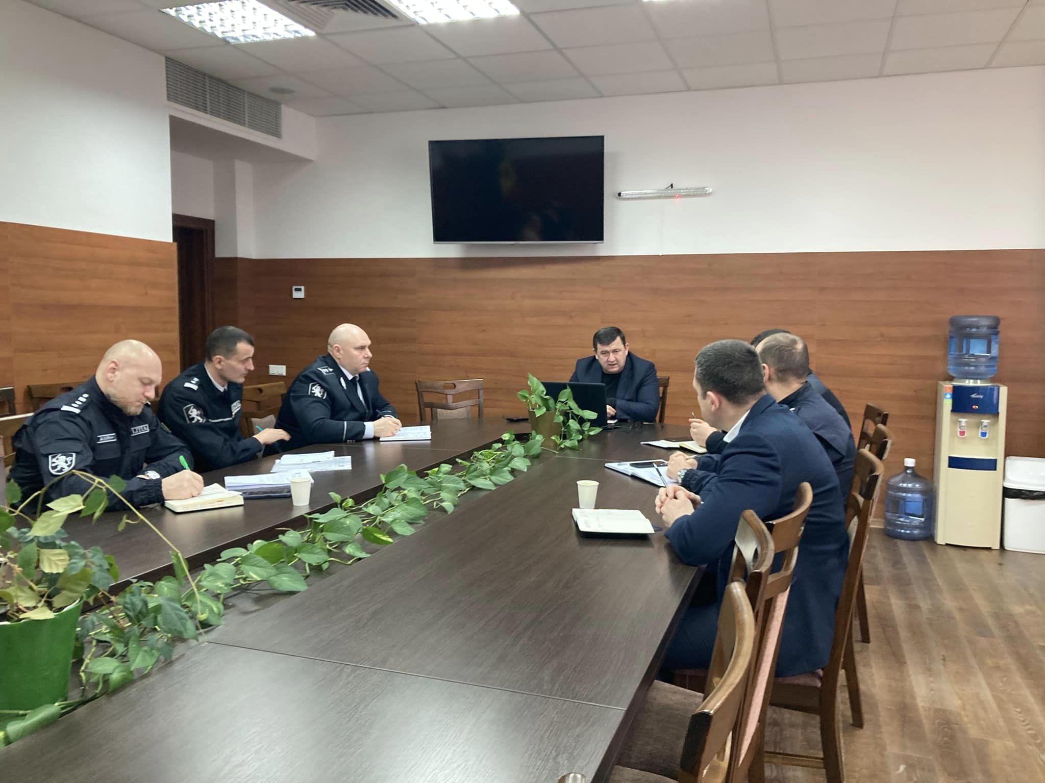
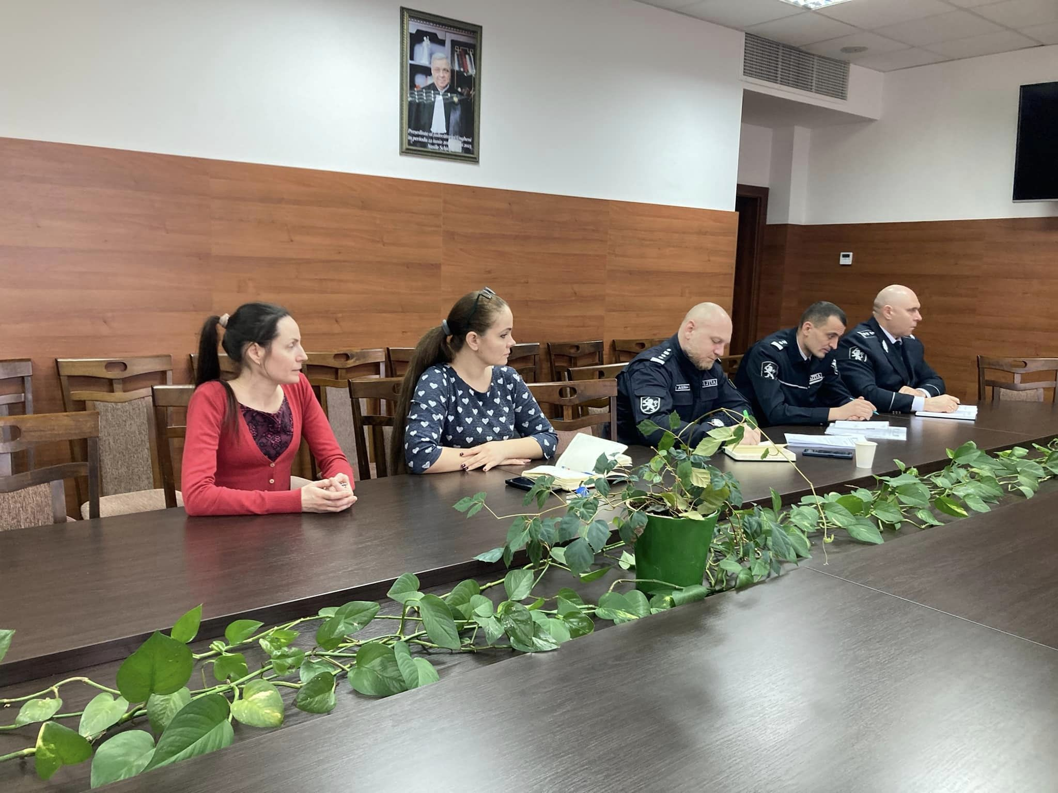
Direcția strategică 2: Accesibilitatea judecătoriei și informarea justițiabililor Obiectivul strategic 2.1: Creșterea accesului publicului și mass-media la informația despre activitatea judecătoriei
Activitatea 2.1.5 Crearea unor platforme de comunicare pentru schimbul de experiență și bune practici cu instanțe naționale/internaționale
16 februarie 2024 - La sediul Judecătoriei Ungheni, s-a desfășurat o ședință de lucru cu participarea judecătorilor, a reprezentanților inspectoratelor de poliție și a procuraturilor raionale din circumscripția instanței.
Întrunirea stabilită a avut drept scop de a efectua un schimb de opinii privind conclucrarea instanței de judecată cu instituțiile a căror reprezentanți au participat la acest eveniment.
La ședință au fost discutate modalitățile de transmitere a actelor în instanța de judecată, procedurile privind înaintarea demersurilor de autorizare a măsurilor speciale de investigații, aplicarea prevederilor articolelor 78/1 și 78/2 din Codul contravențional și examinarea cauzelor de violență în familie.

Slide 28
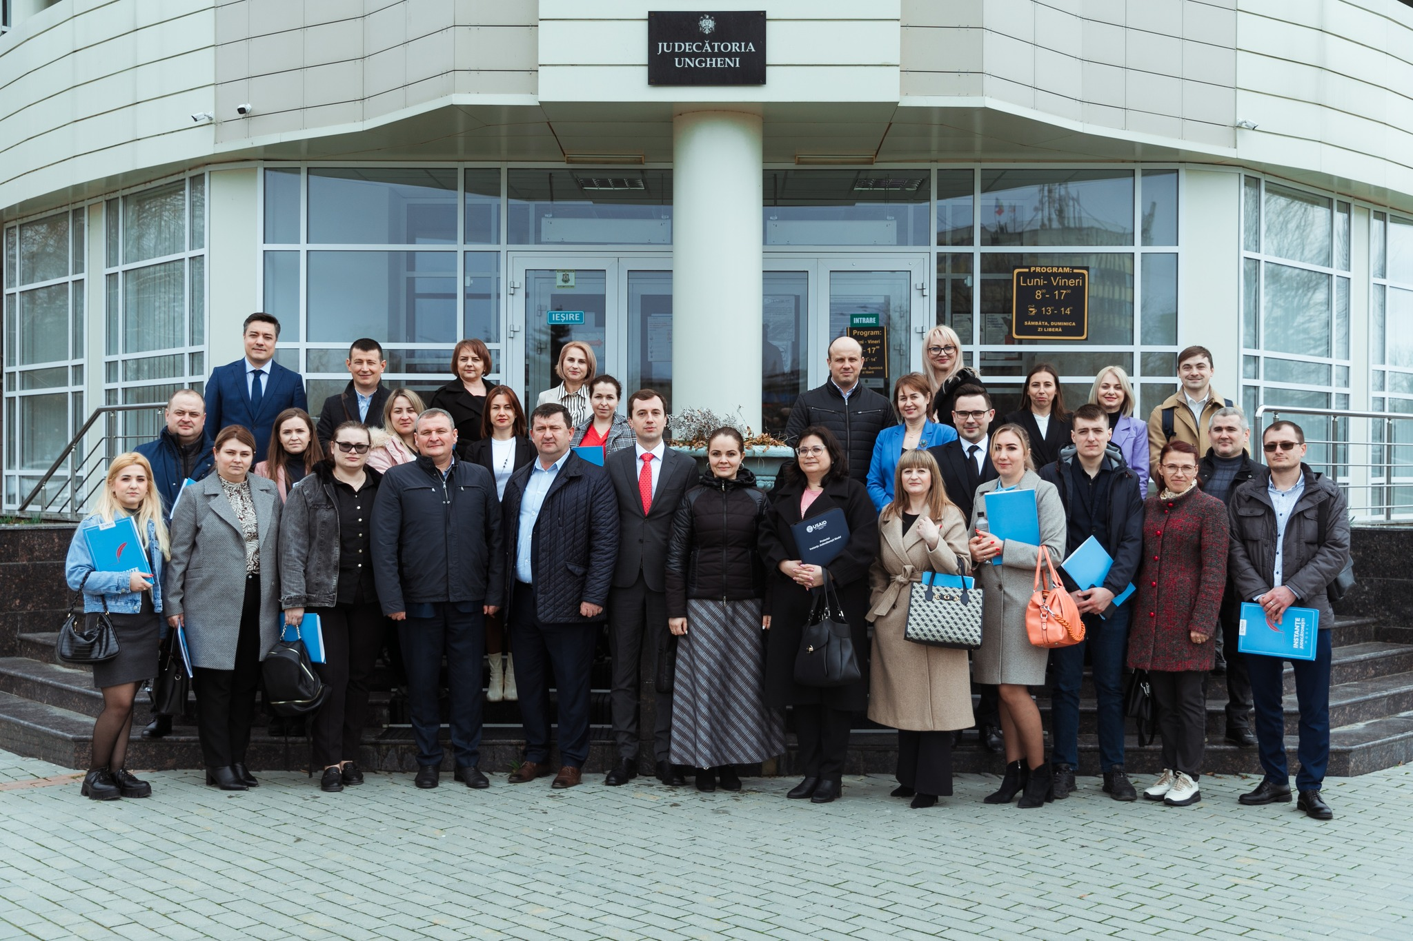
Direcția strategică 2: Accesibilitatea judecătoriei și informarea justițiabililor Obiectivul strategic 2.1: Creșterea accesului publicului și mass-media la informația despre activitatea judecătoriei
Activitatea 2.1.5 Crearea unor platforme de comunicare pentru schimbul de experiență și bune practici cu instanțe naționale/internaționale
18 martie 2024 - Vizita colegială a angajaților Judecătoriilor Strășeni și Hîncesti la Judecătoria Model Ungheni.
Judecătoria Model Ungheni a fost gazda angajaților Judecătoriilor Strășeni și Hîncești participante în ce-a de-a doua etapă a Proiectului ,,Instanțe Judecătorești Model”.

Slide 29
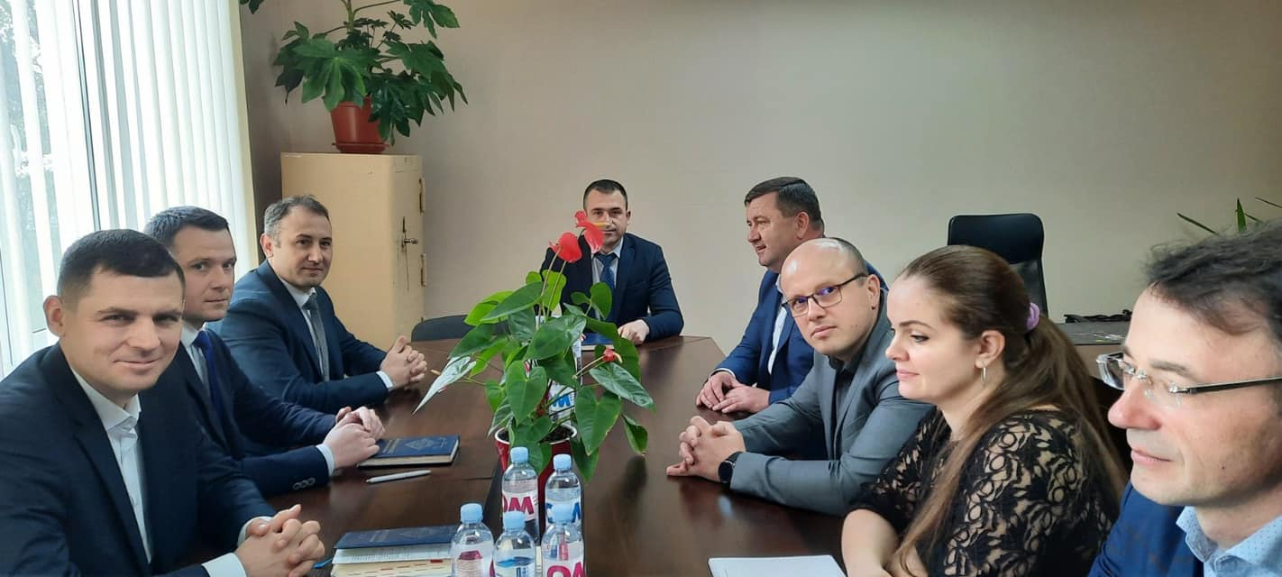
Direcția strategică 2: Accesibilitatea judecătoriei și informarea justițiabililor Obiectivul strategic 2.1: Creșterea accesului publicului și mass-media la informația despre activitatea judecătoriei
Activitatea 2.1.5 Crearea unor platforme de comunicare pentru schimbul de experiență și bune practici cu instanțe naționale/internaționale
03 aprilie 2024 - reprezentanții Judecătoriei Ungheni au participat la o ședință de lucru organizată de Procuratura teritorială Ungheni. Scopul acestei întruniri a fost menținerea unei bune și durabile colaborări între instituțiile vizate. La acest eveniment a participat și Adjunctul Procurorului General, Sergiu Brigai. În cadrul ședinței participanții au discutat subiecte ce țin de aplicarea noilor modificări ale Codului de procedură penală ce vizează audierea minorilor în condiții speciale, audierea participanților la procesul penal prin intermediul teleconferinței, rejudecarea cauzelor penale și limitele acesteia, precum și motivele ce duc la tergiversarea judecării cauzei și efectele acesteia asupra actului de justiție. Totodată, au fost discutate provocările și problemele întâmpinate în procesul de examinare a dosarelor penale, dar și soluțiile necesare pentru depășirea lor.

Slide 30
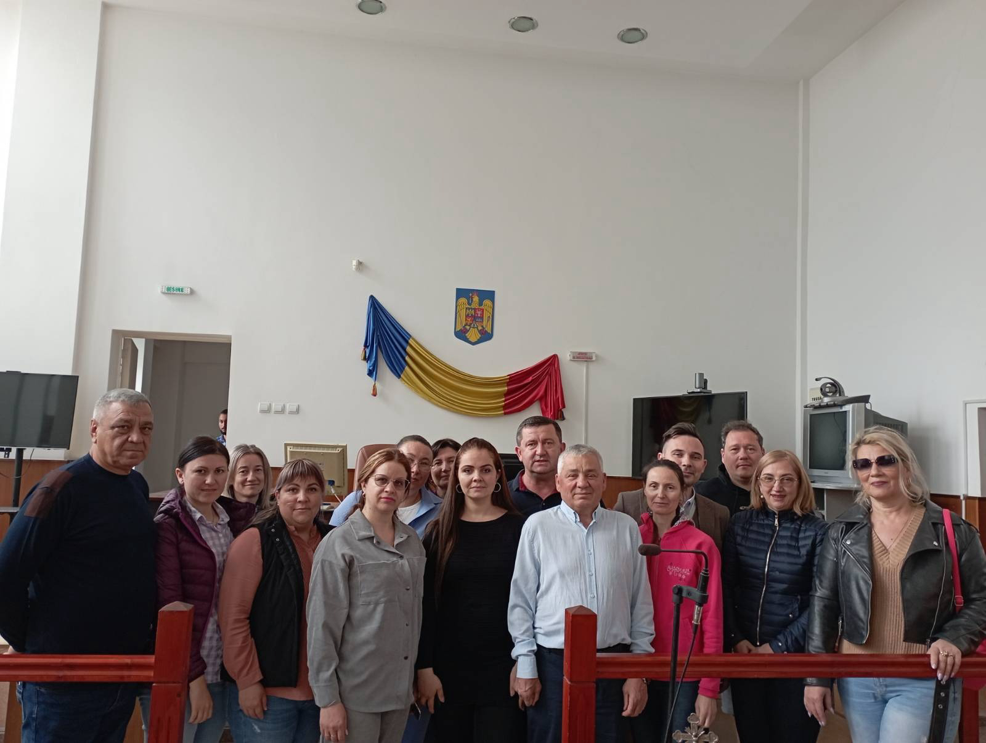
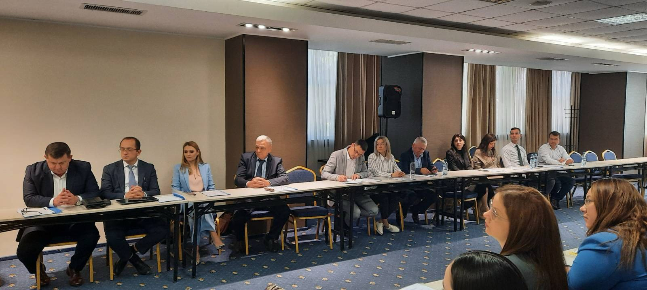
Direcția strategică 2: Accesibilitatea judecătoriei și informarea justițiabililor Obiectivul strategic 2.1: Creșterea accesului publicului și mass-media la informația despre activitatea judecătoriei
Activitatea 2.1.5 Crearea unor platforme de comunicare pentru schimbul de experiență și bune practici cu instanțe naționale/internaționale
17-18 mai 2024 - La Iași s-a desfășurat Conferința regională ”Aspecte privind competența specializată în materie civilă și penală din prisma normelor procedurale și de organizare judecătorească”. La conferința dată au participat membrii CSM, judecători de la Judecătoria Ungheni și judecători de la Judecătoria, Tribunalul și Curtea de Apel Iași.

Slide 31
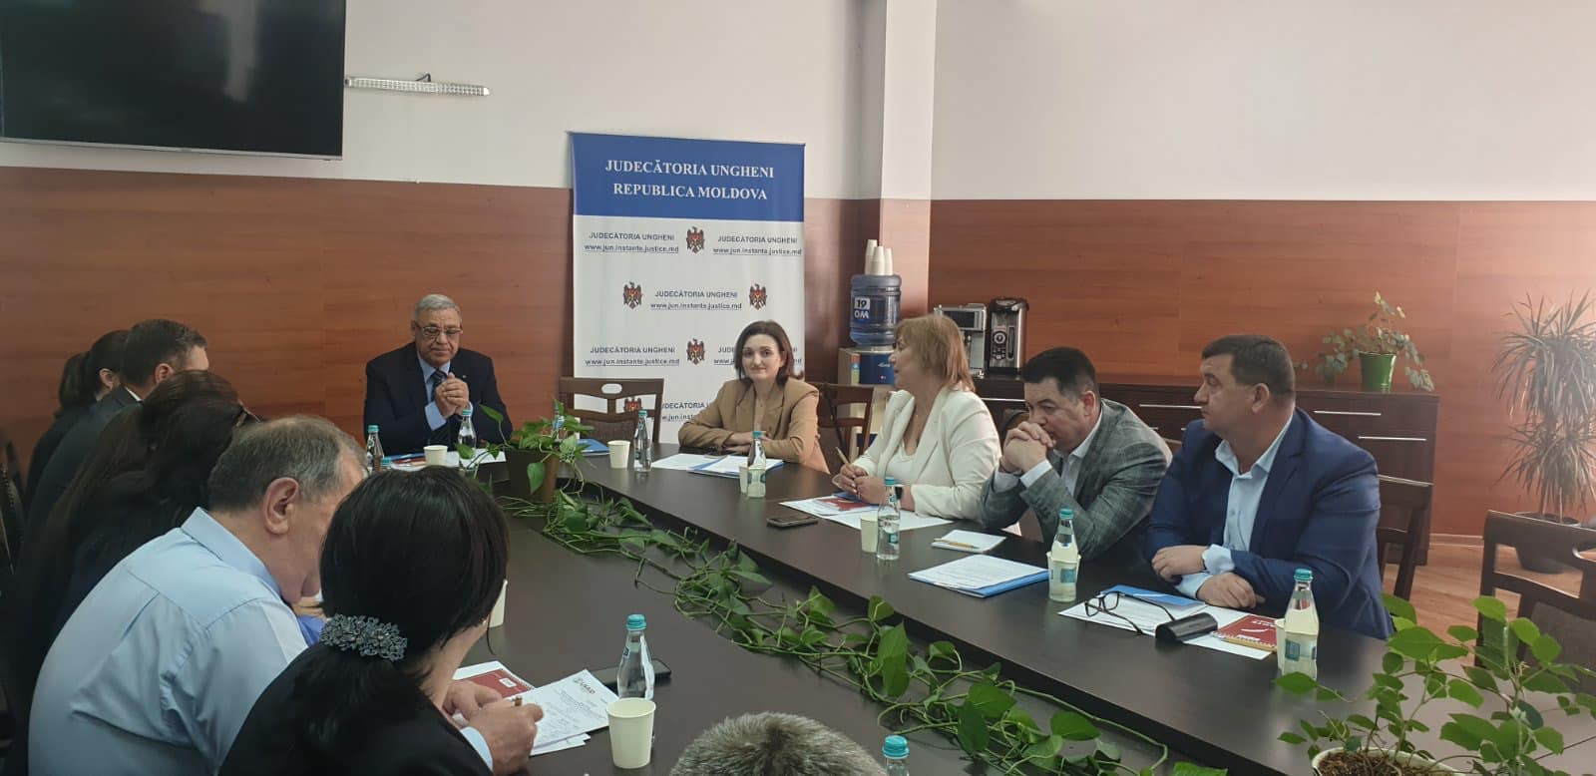
Direcția strategică 2: Accesibilitatea judecătoriei și informarea justițiabililor Obiectivul strategic 2.1: Creșterea accesului publicului și mass-media la informația despre activitatea judecătoriei
Activitatea 2.1.5 Crearea unor platforme de comunicare pentru schimbul de experiență și bune practici cu instanțe naționale/internaționale
22 mai 2024 - Judecătoria Ungheni a fost gazda primei ședințe a membrilor Grupului de coordonare a Consiliului Superior al Magistraturii pentru implementarea standardelor minime de calitate în activitatea judecătoriilor și curților de apel
Acest eveniment a avut drept scop de a familiariza instanțele de judecată despre modalitatea de implementare a prevederilor Regulamentului privind standardele minime de calitate privind activitatea organizatorică și administrativă a judecătoriilor și curților de apel, aprobat prin hotărârea Consiliului Superior al Magistraturii nr. 457/29 din 18 octombrie 2023.
Potrivit acestui act normativ judecătoriile și curțile de apel vor fi evaluate prin prisma a cinci domenii precum:
1) Performanța instanțelor de judecată
2) Servicii online
3) Infrastructura instanțelor judecătorești
4) Managementul calității
5) Comunicarea cu mass-media și publicul larg

Slide 32
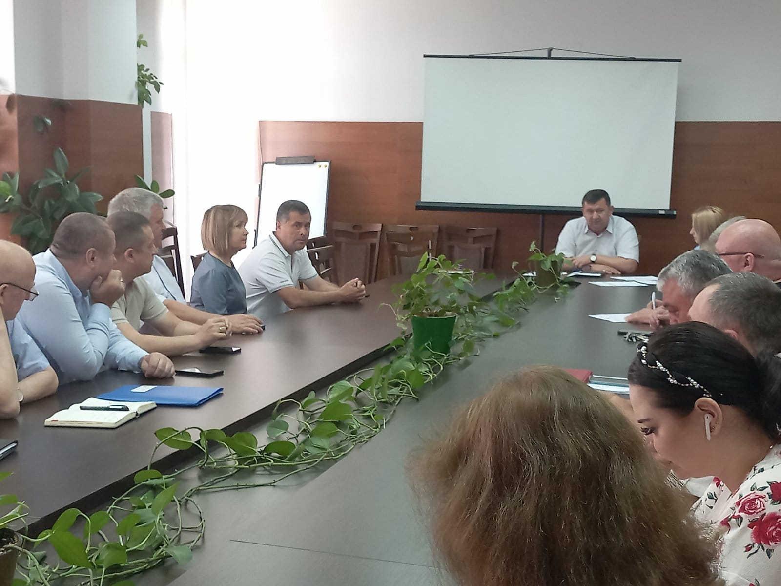
Direcția strategică 2: Accesibilitatea judecătoriei și informarea justițiabililor Obiectivul strategic 2.1: Creșterea accesului publicului și mass-media la informația despre activitatea judecătoriei
Activitatea 2.1.5 Crearea unor platforme de comunicare pentru schimbul de experiență și bune practici cu instanțe naționale/internaționale
12 iunie 2024 - la sediul Judecătoriei Ungheni, s-a desfășurat o ședință comună cu participarea avocaților din circumscripțiile raioanelor Ungheni și Nisporeni.
​ Întrunirea stabilită a avut drept subiect de discuție aspecte privind organizarea activității pentru o colaborare eficientă și durabilă, caracterizată printr-un schimb de bune practici între Judecătoria Ungheni și principalii actori care reprezintă interesele justițiabililor în instanța de judecată.
La ședință, au fost puse în discuție subiecte precum: utilitatea modalității de transmitere a cererilor de chemare în judecată și a actelor prin intermediul e-dosar, beneficiile desfășurării ședințelor de judecată prin sistemul de videoconferință, facilitarea și simplificarea procedurilor de plată a taxelor de stat și taxei de timbru efectuate exclusiv prin intermediul serviciului guvernamental de plăți electronice MPay.

Slide 33
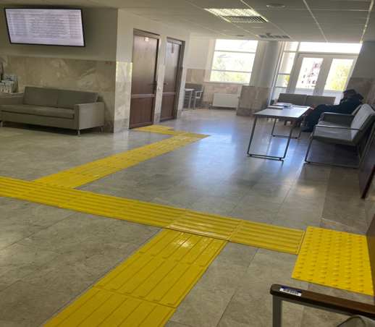
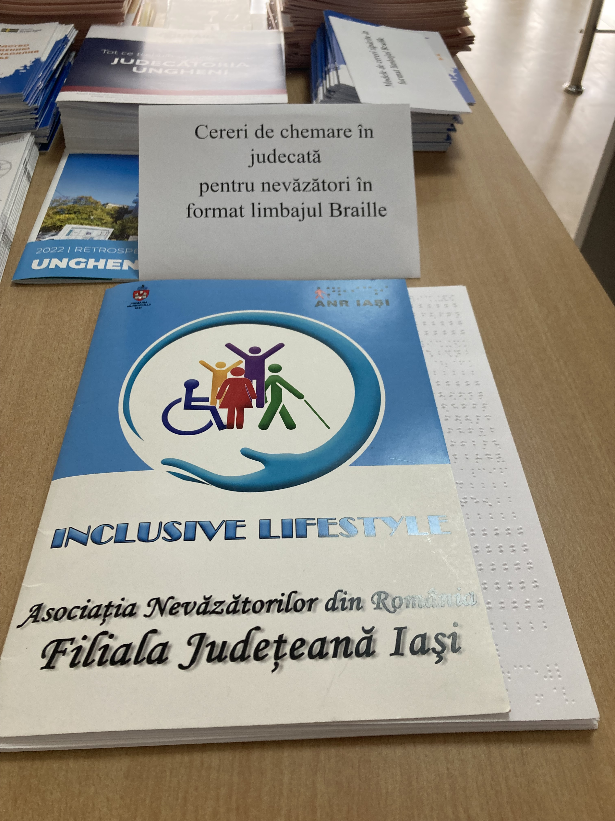
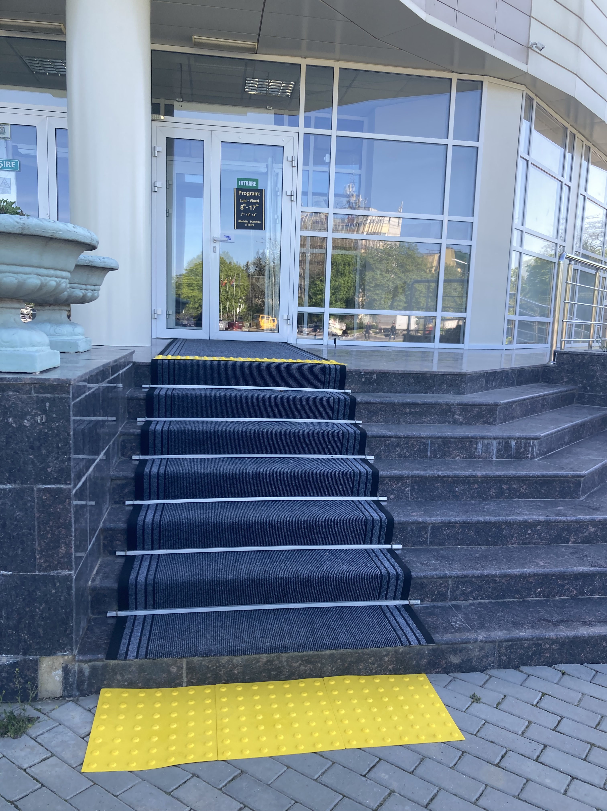
Direcția strategică 2: Accesibilitatea judecătoriei și informarea justițiabililor Obiectivul strategic 2.2: Consolidarea accesului grupurilor vulnerabile la sediul judecătoriei
Activitatea 2.2.1. Identificarea problemelor privind accesul grupurilor vulnerabile la sediul judecătoriei
La 20 februarie 2024, a fost publicat un material video informativ cu privire la accesibilitatea instanței judecătorești pentru grupurile vulnerabile.

Slide 34
Direcția strategică 3: Dezvoltarea profesională și motivarea angajaților Obiectivul strategic 3.1: Creșterea gradului de satisfacție a personalului și a judecătorilor la locul de muncă
Activitatea 3.1.1. Realizarea sondajelor anuale privind satisfacția judecătorilor și a personalului
Sondajul Angajamentul personalului instanței (PIGD)
Chestionar completat de 39 de colaboratori.
Chestionarul cuprinde 7 domenii;
1. Liderschip-ul judecătoresc
2. Managmentul strategic al instanței
3. Resurse umane
4. Infrastructura
5. Implicarea justițiabililor
6. Servicii accesibile și accesibilitatea instanței
7. Încrederea justițiabililor

Slide 35
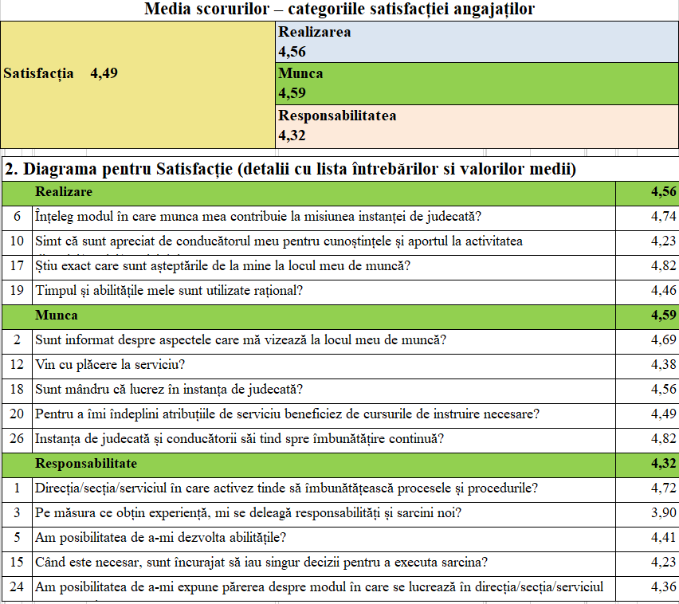
ANGAJAMENTUL PERSONALULUI
INSTANȚEI
JUDECĂTOREȘTI
Media scorurilor – categoriile satisfacției angajaților pentru anul 2023 în Judecătoria Model Ungheni.

Slide 36
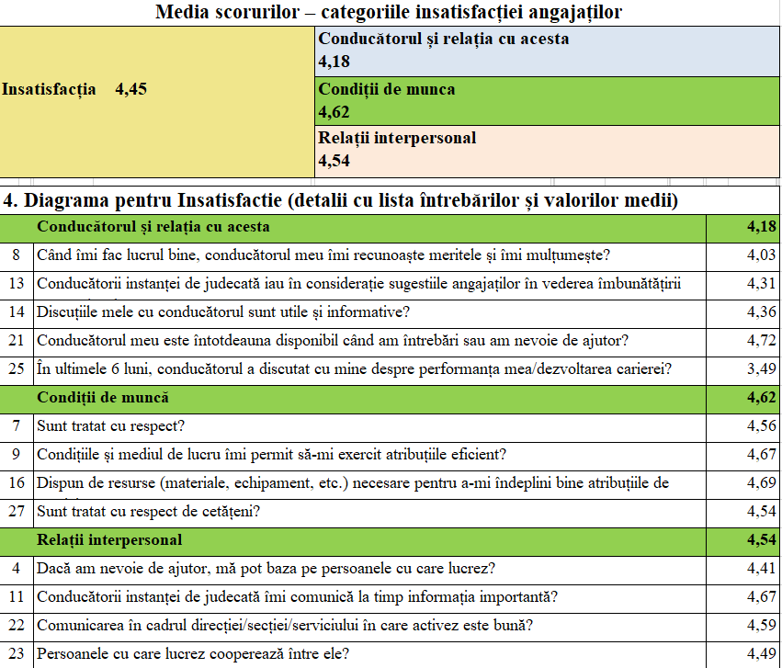
ANGAJAMENTUL PERSONALULUI
INSTANȚEI
JUDECĂTOREȘTI
Media scorurilor – categoriile insatisfacției angajaților pentru anul 2023 în Judecătoria Model Ungheni.

Slide 37
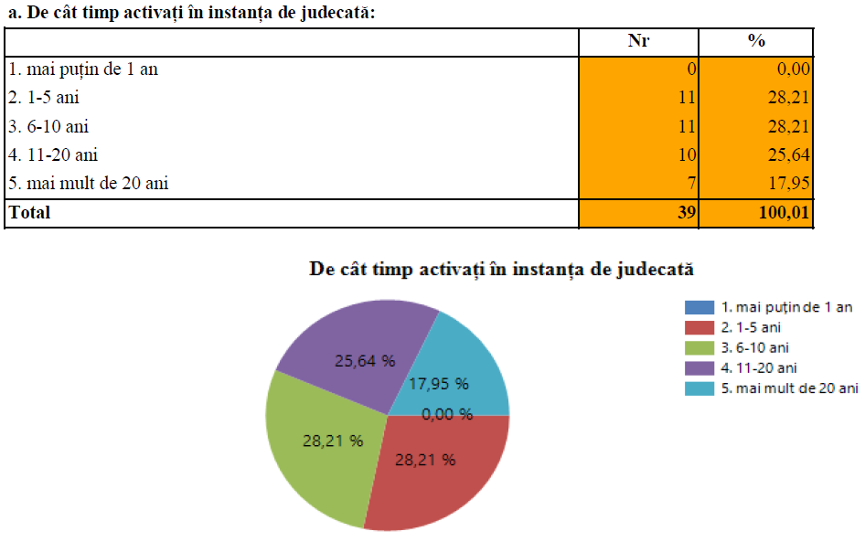
ANGAJAMENTUL PERSONALULUI
INSTANȚEI
JUDECĂTOREȘTI
Media scorurilor: De cât timp activați în instanța de judecată.

Slide 38
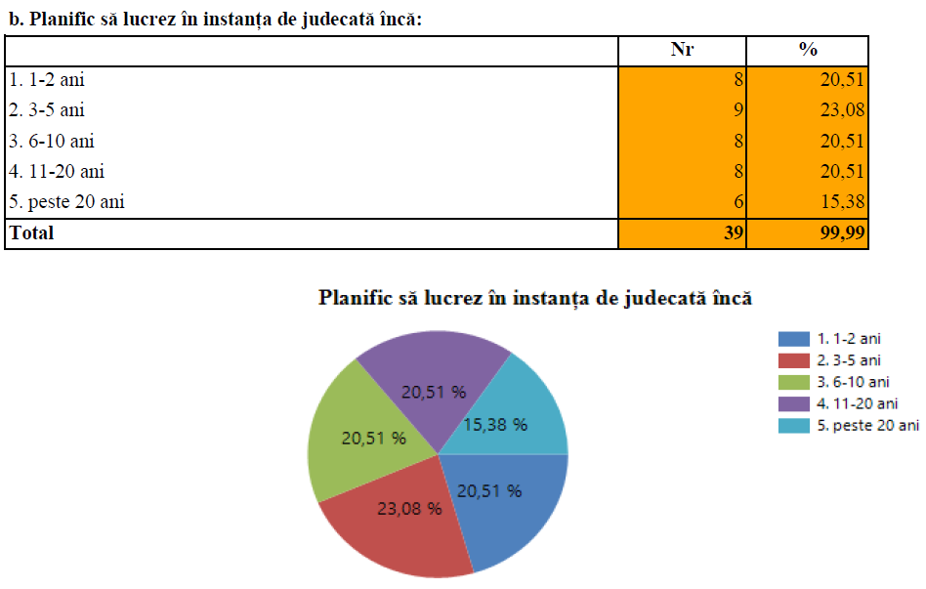
ANGAJAMENTUL PERSONALULUI
INSTANȚEI
JUDECĂTOREȘTI
Media scorurilor: Planific să lucrez în instanța de judecată încă:

Slide 39
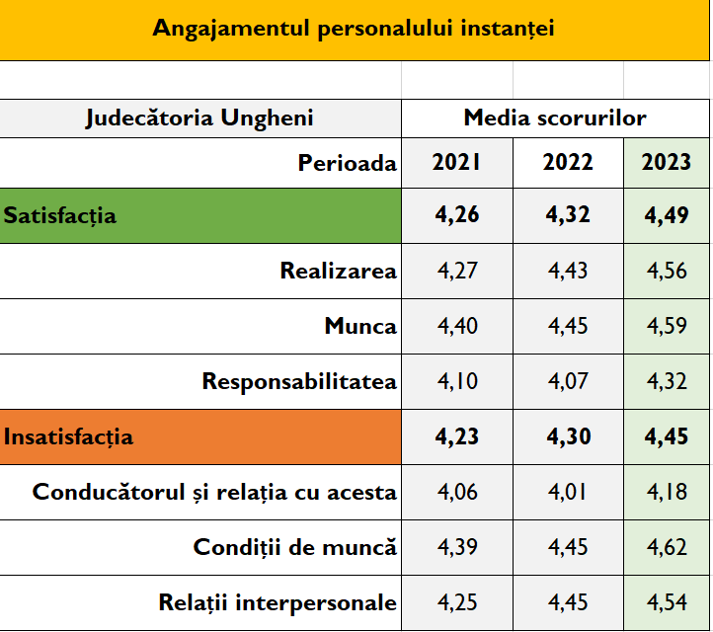
ANGAJAMENTUL PERSONALULUI
INSTANȚEI
JUDECĂTOREȘTI
Media scorurilor pentru anii 2021, 2022 și 2023 în Judecătoria Model Ungheni.

Slide 40
AUTO-EVALUAREA ANUALĂ A NIVELULUI DE SATISFACȚIE A JUDECĂTORILOR ȘI PERSONALULUI JUDECĂTORIEI
Planul de Dezvoltare Strategică a Judecătoriei – Model Ungheni prevede aplicarea anuală a unui Chestionar de auto-evaluare a nivelului de satisfacție a judecătorilor și personalului judecătoriei.
Scopul activității este identificarea problemelor tehnice și organizaționale cu care se confruntă instanța, clarificarea aspectelor legate de atmosfera de colaborare și relațiile dintre angajați, precum și identificarea ulterioarelor soluții de dezvoltare a instanței.

Slide 41
AUTO-EVALUAREA ANUALĂ A NIVELULUI DE SATISFACȚIE A JUDECĂTORILOR ȘI PERSONALULUI JUDECĂTORIEI
Procesul de chestionare anuală a judecătorilor și personalului instanței reprezintă o etapă importantă a procesului de implementare a Cadrului Internațional de Excelență Judecătorească (CIEJ).
Rezultatele sondajului permit conducerii instanței de judecată să determine necesitățile judecătorilor, personalul instanței și să stabilească prioritățile strategice de dezvoltare a instanței reieșind din aceste necesități, scopuri și abordări noi şi inovatoare.

Slide 42
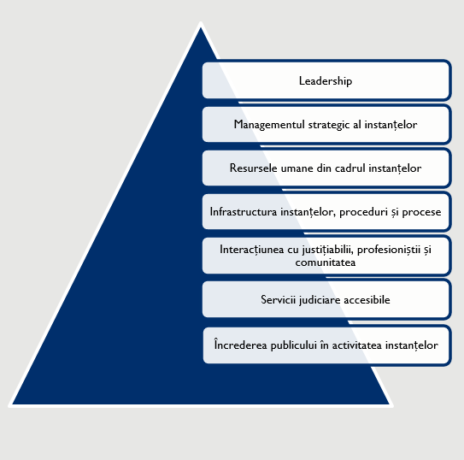
AUTO-EVALUAREA ANUALĂ A NIVELULUI DE SATISFACȚIE A JUDECĂTORILOR ȘI PERSONALULUI JUDECĂTORIEI
Chestionarul cuprinde constatări legate de cele șapte domenii ale Cadrului Internațional de Excelență Judecătorească (leadership, management strategic, resurse umane, infrastructura și procesele judiciare, implicarea justițiabililor, accesibilitate, încrederea justițiabililor).
Rezultatele obținute din autoevaluare servesc drept bază pentru identificarea domeniilor de dezvoltare ulterioară a judecătoriei.

Slide 43
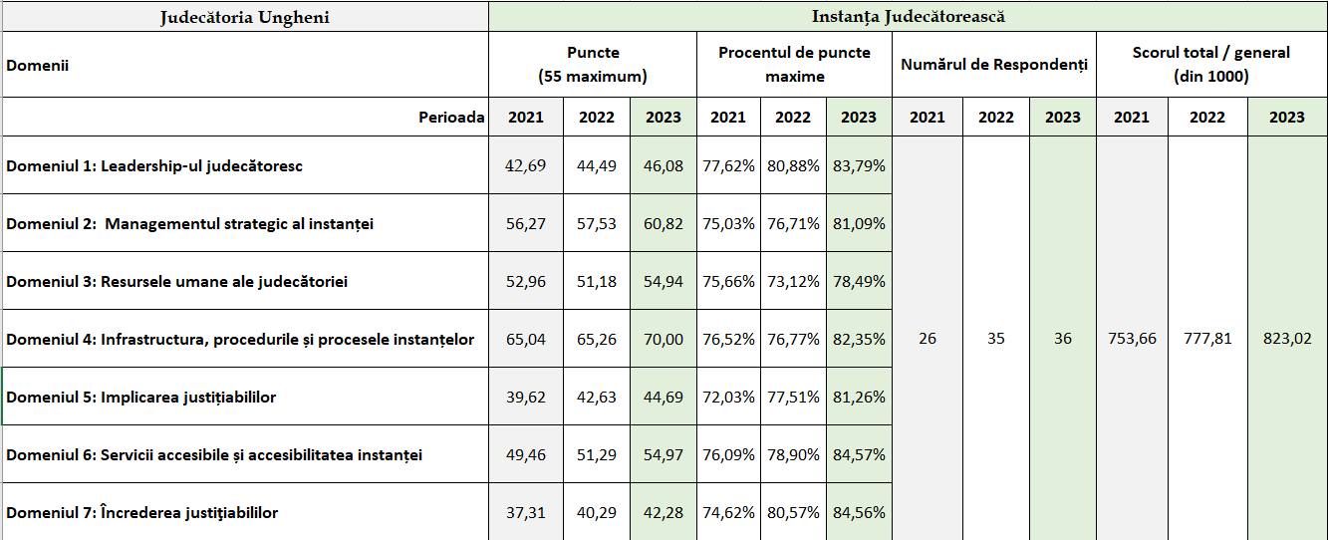
AUTO-EVALUAREA ANUALĂ A NIVELULUI DE SATISFACȚIE A JUDECĂTORILOR ȘI PERSONALULUI JUDECĂTORIEI

Slide 44
Direcția strategică 3: Dezvoltarea profesională și motivarea angajaților Obiectivul strategic 3.1: Creșterea gradului de satisfacție a personalului și a judecătorilor la locul de muncă
Activitatea 3.1.2. Stabilirea sporurilor de performanță în dependență de timpul efectiv lucrat
În cele șase luni de activitate din anul 2024, angajații instanței au fost stimulați cu sporuri de performanță în dependență de timpul efectiv lucrat cu 10%, 15%, 20%, 30%.

Slide 45
Direcția strategică 3: Dezvoltarea profesională și motivarea angajaților Obiectivul strategic 3.2: Asigurarea accesului judecătorilor și angajaților la oportunități extinse de dezvoltare profesională continuă
Activitatea 3.2.1. Identificarea anuală a necesităților de instruire a judecătorilor și personalului
La solicitarea AAIJ cu nr. de înregistrare 01.1/50 din 24.01.2024, Judecătoria Ungheni, a expediat la 29.01. 2024 lista de tematici de instruire a grefierilor, asistenților și personalului instanței pentru semestrul I – 2024.

Slide 46
Direcția strategică 3: Dezvoltarea profesională și motivarea angajaților Obiectivul strategic 3.2: Asigurarea accesului judecătorilor și angajaților la oportunități extinse de dezvoltare profesională continuă
Activitatea 3.2.2. Dezvoltarea personală și profesională a judecătorilor și personalului instanței
Atelier de lucru: ,,Interacțiunea instanțelor de judecată cu mass-media și promovarea încrederii în justiție. Interacțiunea cu justițiabilii. Social Media” – 27.02.2024;
Desfășurarea în județul Iași a celui de-al 18 seminar moldo-român în perioada 17-18 mai 2024;
Seminare de instruire pentru judecători la activitățile de formare continuă prin sistemul SI INJ, conform înscrierii personale;
Seminare de instruire pentru judecători la conferința Medel;
Seminare și instruiri anuale prestate de către Institutul Național al Justiției pentru angajații și judecătorii instanțelor de judecată;
Seminare bilaterale între instanțele naționale și internaționale.
Participanți: judecători, specialiștii SEDP, Sistematizare, grefieri, asistenți judiciari.

Slide 47
Direcția strategică 3: Dezvoltarea profesională și motivarea angajaților Obiectivul strategic 3.2: Asigurarea accesului judecătorilor și angajaților la oportunități extinse de dezvoltare profesională continuă
Activitatea 3.2.3 Asigurarea instruirii continue a angajaților instanței în domeniul ghidării justițiabililor privind serviciile judiciare
De la instituirea Biroului informațional din 2022, doi angajați din cadrul Secției Sistematizare, Generalizare, Monitorizare a Practicii Judiciare și Relații Publice oferă zilnic informații și ghidează justițiabilii, a doilea angajat(supliant) fiind instruit periodic privind modalitatea de interacțiune cu justițiabilii și publicul larg
La 13 martie 2024, reprezentanții Judecătoriei￼ Ungheni au participat la o sesiune de instruire privind modele eficiente de comunicare judiciară și informare judiciară

Slide 48
Direcția strategică 3: Dezvoltarea profesională și motivarea angajaților Obiectivul strategic 3.2: Asigurarea accesului judecătorilor și angajaților la oportunități extinse de dezvoltare profesională continuă
Activitatea 3.2.4 Instruirea internă periodică în domeniul delimitării atribuțiilor Secției de evidență documentară și procesuală și Grefei Secretariatului
Ședințe operative cu participarea specialiștilor din cadrul secției SEDP, grefierilor și asistenților judiciari, desfășurate periodic pentru aducerea la cunoștință a angajaților despre activitatea instituției și actelor normative interne.

Slide 49
PLANUL DE DEZVOLTARE STRATEGICĂ AL JUDECĂTORIEI UNGHENI PENTRU ANII 2023-2027
Direcția strategică 1: Management și administrare judiciară |  | Perioada de realizare a acțiunii
 | Acțiuni | 2023 |  |  |  | 2024 |  |  |  | 2025 |  |  |  | 2026 |  |  |  |  | 2027
 | Obiectivul strategic 1.1: Reducerea volumului de muncă și a sarcinii per judecător
 | A.1.1.1. Adoptarea modificărilor de ordin administrativ și legal pentru a eficientiza și fluidiza volumul de lucru al instanței
 | A.1.1.2. Majorarea statelor de personal
 |  | Perioada de realizare a acțiunii
 | Acțiuni | 2023 |  |  |  | 2024 |  |  |  | 2025 |  |  |  | 2026 |  |  |  |  | 2027
 | Obiectivul strategic 1.2: Creșterea performanței judecătoriei
 | A.1.2.1. Colectarea și analiza datelor despre performanța judecătoriei
 | A.1.2.2. Gestionarea performanței instanței pentru asigurarea atingerii țintelor anuale stabilite
 | A.1.2.3. Realizarea sondajelor anuale în rândul justițiabililor
 | A.1.2.4. Desfășurarea ședințelor Consiliului consultativ

Slide 50
Direcția strategică 1: Management și administrare judiciară |  | Perioada de realizare a acțiunii
 | Acțiuni | 2023 |  |  |  | 2024 |  |  |  | 2025 | 2026 | 2027
 | Obiectivul strategic 1.3: Dezvoltarea serviciilor online în cadrul judecătoriei
 | A.1.3.1. Digitalizarea integrală a arhivei judecătoriei
 | A.1.3.2. Identificarea îmbunătățirilor ce se impun pentru o mai bună funcționare a Programului Integrat de Gestionarea a Dosarelor
 | A. 2.1.3. Desfășurarea ședințelor de judecată cu utilizarea echipamentului de traducere simultană

Slide 51
Direcția strategică 2: Accesibilitatea judecătoriei și informarea justițiabililor |  | Perioada de realizare a acțiunii
 | Acțiuni | 2023 |  |  |  | 2024 |  |  |  | 2025 | 2026 | 2027
 | Obiectivul strategic 2.1: Creșterea accesului publicului și mass-media la informația despre activitatea judecătoriei
 | A.2.1.1. Desemnarea unei persoane responsabile pentru oferirea consultațiilor juridice
 | A.2.1.2. Informarea cetățenilor pe pagina instanței despre modul de înaintare a unei cereri, pregătirea modelelor de cerere
 | A. 2.1.3. Elaborarea și expedierea comunicatelor de presă către mass-media
 | A.2.1.4. Organizarea evenimentelor de educație juridică
 | A.2.1.5. Asigurarea instruirii continuă a angajațiilor instanței în domeniul ghidării justițiabililor privind serviciile judiciare primare

Slide 52
Direcția strategică 2: Accesibilitatea judecătoriei și informarea justițiabililor |  | Perioada de realizare a acțiunii
 | Acțiuni | 2023 |  |  |  |  |  | 2024 |  |  |  | 2025 | 2026 | 2027
 | Obiectivul strategic 2.2: Consolidarea accesului grupurilor vulnerabile la sediul judecătoriei
 | A.2.2.1. Identificarea problemelor privind accesul grupurilor vulnerabile la sediul judecătoriei
 | A.2.2.2. Asigurarea dotării instanței cu echipament performant pentru persoane cu deficiențe de auz (aparat auditiv)
Direcția strategică 3: Dezvoltarea profesională și motivarea angajaților | Obiectivul strategic 3.1: Creșterea gradului de satisfacție a personalului și a judecătorilor la locul de muncă
 | A.3.1.1. Realizarea sondajelor anuale privind satisfacția judecătorilor și a personalului
 | A. 3.1.2. Stabilirea sporurilor de performanță în dependență de timpul efectiv lucrat

Slide 53
Direcția strategică 3: Dezvoltarea profesională și motivarea angajaților | Obiectivul strategic 3.2: Asigurarea accesului judecătorilor și angajaților la oportunități extinse de dezvoltare profesională continuă
 | A.3.2.1. Identificarea anuală a necesităților de instruire a judecătorilor și personalului
 | A.3.1.2. Dezvoltarea personală și profesională a judecătorilor și personalului instanței
Direcția strategică 3: Dezvoltarea profesională și motivarea angajaților | A.3.2.3 Asigurarea instruirii continue a angajaților instanței în domeniul ghidării justițiabililor privind serviciile judiciare
 | A.2.2.4. Instruirea internă periodică în domeniul delimitării atribuțiilor Secției de evidență documentară și procesuală și Grefei Secretariatului

Slide 54
TOTALIZATORUL ACȚIUNILOR CONFORM PLANULUI DE DEZVOLTARE STRATEGICĂ PENTRU PERIOADA ANULUI 2023
Acțiuni realizate – 18
Acțiuni realizate parțial –1
Acțiuni nerealizate –3
TOTAL: 22
Notes:
Calculul acțiunilor: realizate în anul 2021 și 2022

